Slide 1
Hanes
Uned 3

Slide 2
www.britishpathe.com/video/quarry-and-goat-issue-title-hot-and-cold

Slide 3
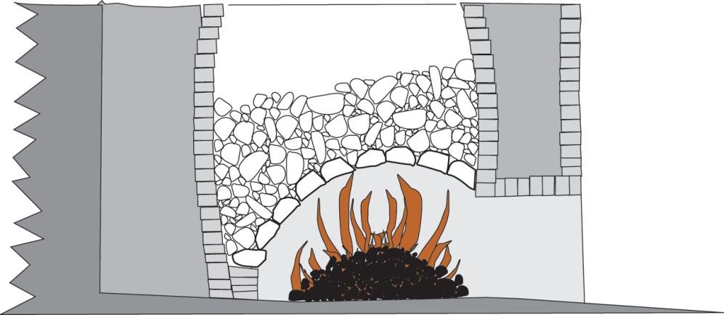
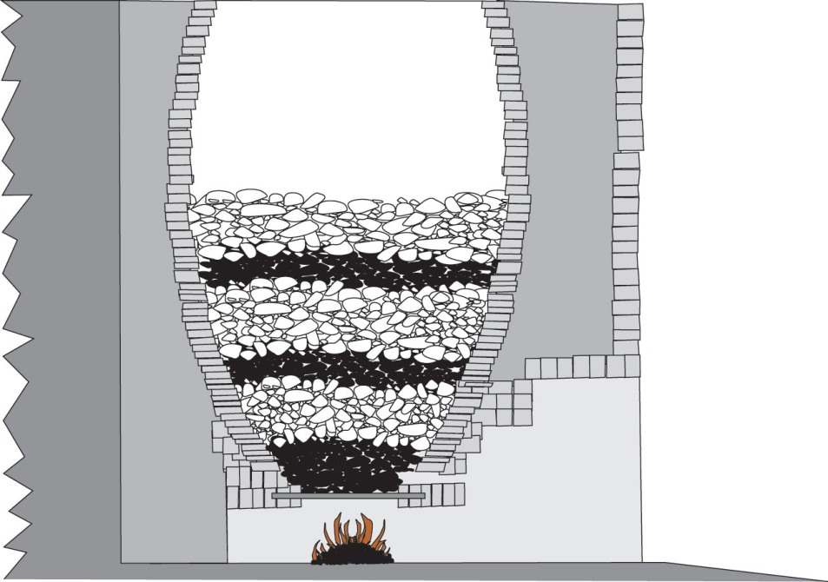
Odyn fflach
Mewn odyn fflach, roedd y tanwydd yn cael ei gynnau ar waelod yr odyn ac yna roedd yr odyn yn cael ei llenwi â chalchfaen.
Odyn dynnu
Roedd odyn dynnu yn gweithio trwy osod glo a chalchfaen mewn haenau. Unwaith y byddai’r odyn wedi’i chynnau, byddai’n cael ei chadw yn llosgi ddydd a nos trwy ychwanegu mwy o haenau.

Slide 4
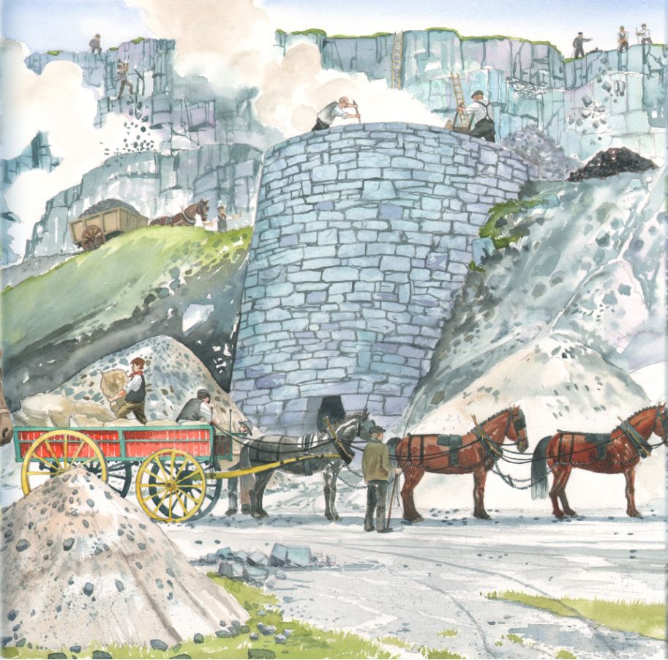
1. Beth ydy’r gwahaniaeth rhwng odyn fflach ac odyn dynnu?
2. Pam roedd odyn dynnu yn cynhyrchu mwy o galch?

Slide 5
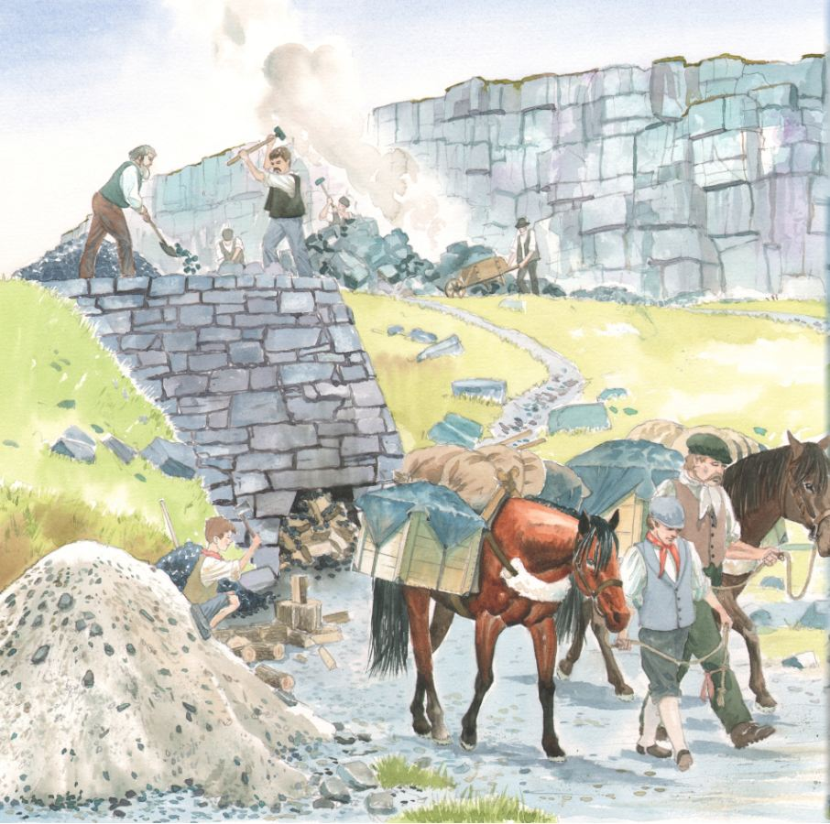
Diwrnod ym mywyd chwarelwr

Slide 6
Amser gwely am 11 y nos
Rydw i’n codi am 5 y bore er
mwyn dechrau gweithio am 6 y bore.
Rydw i’n cael brecwast ac yn paratoi
i fynd i’r gwaith.
Rydyn ni’n dechrau’r diwrnod trwy dorri cerrig i lenwi’r odyn.
Rydyn ni’n gorffen gweithio am 8 y nos gan ei bod yn dechrau tywyllu. Dw i’n treulio’r min nos yn dal fy mwyd a’i baratoi ar gyfer drannoeth.
Rydyn ni’n cael toriad byr am 10 y bore.
Diwrnod ym mywyd chwarelwr
Ar ôl toriad am 4 y prynhawn, rydyn ni’n symud i odyn 2 i wagu’r calch sydd eisoes wedi llosgi. Rydyn ni’n bagio’r calch fel ei fod yn barod i’w gludo i’r ffermydd.
O 10.30 y bore tan 1 y prynhawn, rydyn ni’n parhau i dorri cerrig a’u llwytho i gerti i’w cludo i ben yr odyn.
1 y prynhawn – amser cinio!
Ar ôl cinio, rydyn ni’n llwytho’r odyn â chalchfaen a glo fel ei fod yn barod i’w gynnau.

Slide 7
1. O gymharu â’ch diwrnod chi, ydych chi’n meddwl bod diwrnod ym mywyd chwarelwr yn galed? Eglurwch eich ateb.
2. Ffermwyr oedd mwyafrif y chwarelwyr. Roedden nhw’n gweithio yn y chwareli er mwyn cael calch ar gyfer eu tiroedd. Pam roedd calch mor bwysig?

